Slide 1

Sistema de Gestión Antisoborno 2025

Slide 2

Soborno y sus Riesgos

Slide 3



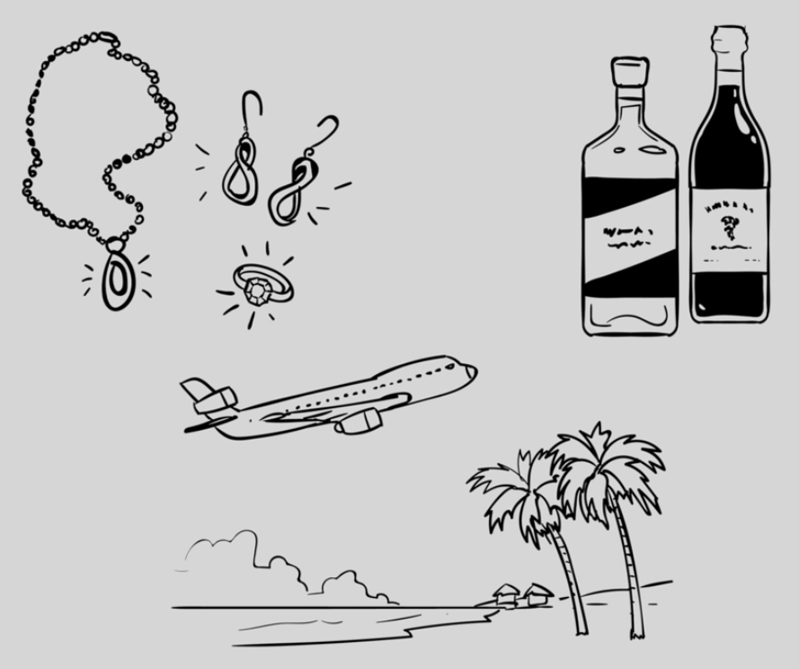

¿Qué es el Soborno?
Oferta
Financiera
Directa
Promesa
Persona actúe o deje de actuar en relación con el desempeño de sus obligaciones.
Ventaja indebida
Incentivo o recompensa
Entrega
Aceptación
No financiera
Indirecta
Solicitud
Soborno: Oferta, promesa, entrega, aceptación o solicitud de una ventaja indebida de cualquier valor, directa o indirectamente, e independiente de su ubicación, en violación de la ley aplicable, como incentivo o recompensa para que una persona actúe o deje de actuar en relación con el desempeño de las obligaciones de esa persona. (ISO 37001:2016).

Slide 4

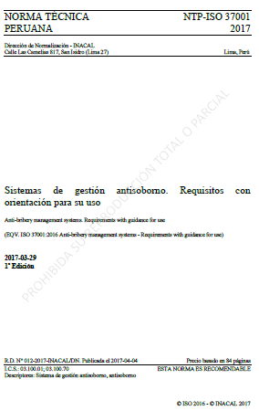



Implementación del SGAS - Norma ISO 37001:2016
0. Introducción
1. Objeto y campo de aplicación
2. Referencias Normativas
9. Evaluación del Desempeño (Auditoría)
5. Liderazgo
6. Planificación
7. Apoyo
8. Operación
3. Términos y definiciones
4. Contexto de la Organización
10. Mejora
Informativo
Auditables

Slide 5
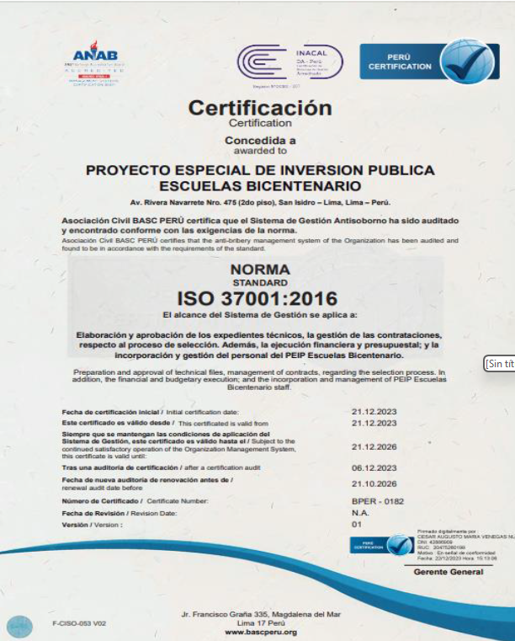
Liderazgo – Implementación y Mantenimiento del SGAS
Marco Normativo
Política del Sistema de Gestión Antisoborno del PEIP Escuelas Bicentenario.
Designación de la Función de Cumplimiento Antisoborno
Manual del Sistema de Gestión Antisoborno del PEIP Escuelas Bicentenario
Programa Anual del Sistema de Gestión Antisoborno 2025.
Programa de Formación y Toma de Conciencia 2025.
Programa Anual de Auditoría Interna del Sistema de Gestión Antisoborno del PEIP Escuelas Bicentenario 2025.

Slide 6
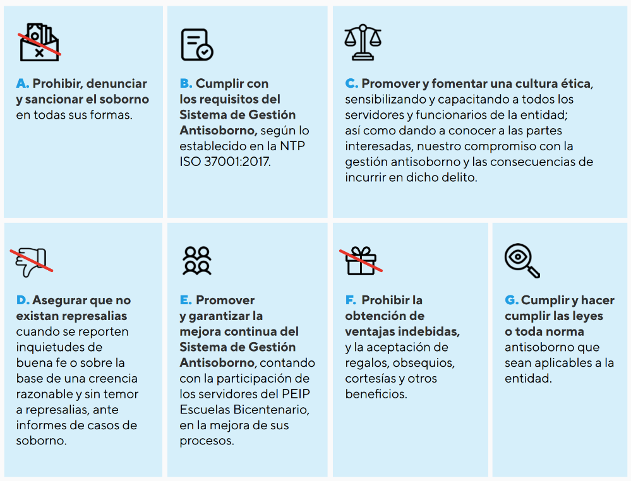

Política del Sistema de Gestión Antisoborno del PEIP Escuelas Bicentenario
El PEIP Escuelas Bicentenario, manifiesta su posición de luchar frontalmente contra el soborno y la corrupción; así como, su firme decisión de adoptar todas las medidas necesarias para combatirlos, comprometiéndose a:

Slide 7
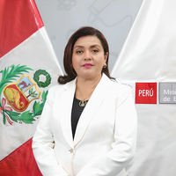
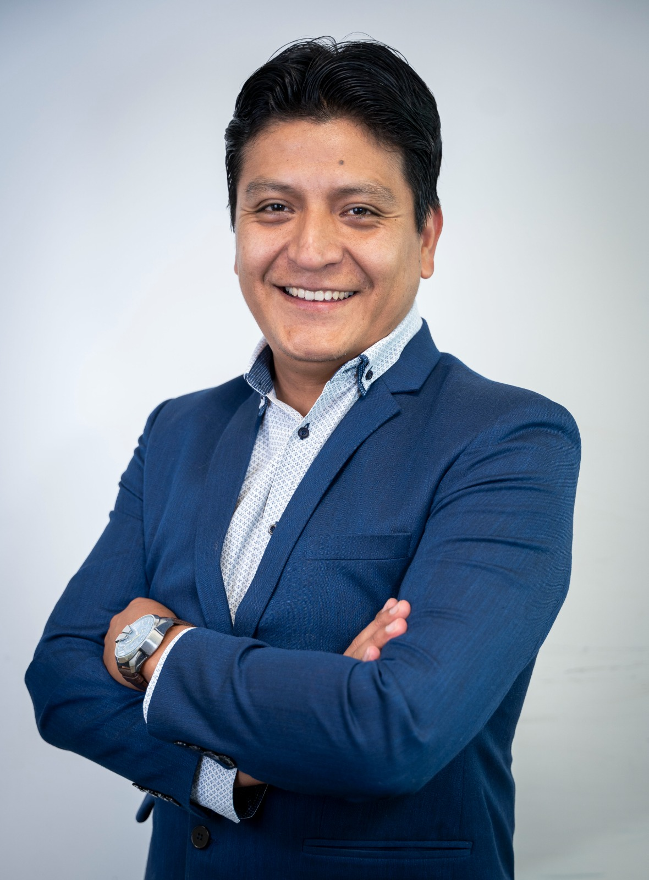
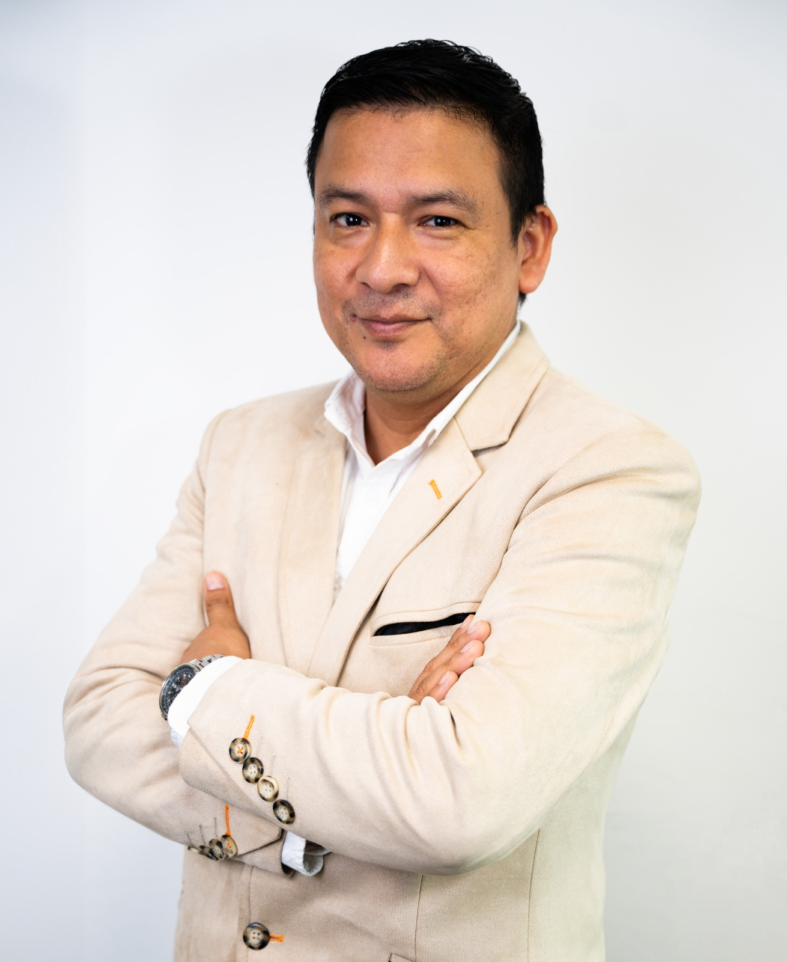
Autoridades del SGAS
Alta Dirección (Dirección Ejecutiva)
Lidera el Sistema de Gestión Antisoborno (SGAS).
Aprueba la política y objetivos para el SGAS.
Designa a la Función de Cumplimiento Antisoborno.
Revisa el funcionamiento del SGAS, entre otros.
Catalina Horna
Función de Cumplimiento Antisoborno (FCAS)
RDE N° 36-2024-MINEDU/VMGI/PEIP-EB/DIEJE
Supervisa el diseño, implementación, mantenimiento y mejora del SGAS.
Informar a la Alta Dirección sobre el desempeño del SGAS y de mejoras a implementar, entre otros.
Gabriel Meza (Titular)
Gustavo Moori (Suplente)

Slide 8
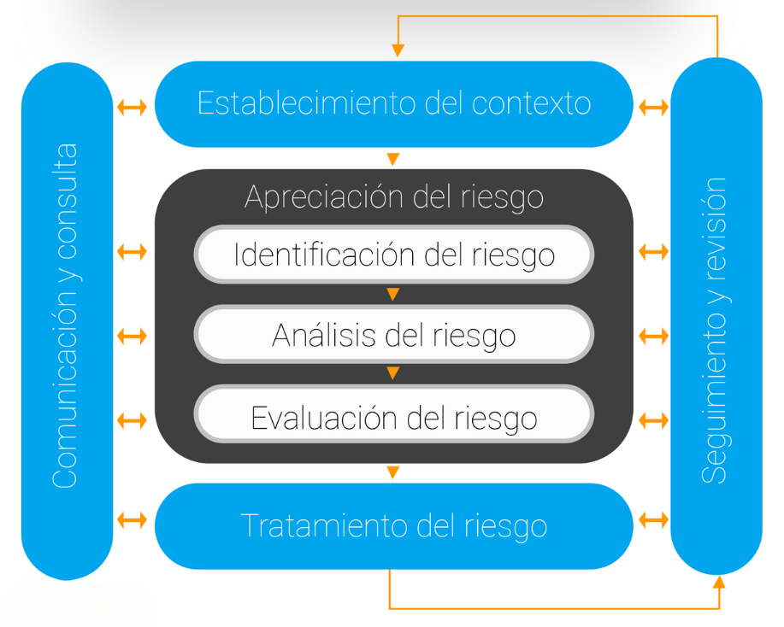

Gestión del Riesgo
MANUAL (*)
“Del Sistema de Gestión Antisoborno del PEIP Escuelas Bicentenario”.
Anexo Nº 02
Gestión de Riesgos para el Sistema de Gestión Antisoborno
(*) Aprobado: RDE Nº 0032-2024/MINEDU/ VMGI/PEIP-EB/DIEJE (08.08.2024)
Fuente: ISO 31000:2018 Gestión del riesgo

Slide 9
Identificación, evaluación y tratamiento de Riesgos en el SGAS
IDENTIFICACIÓN DEL RIESGO
Contexto externo | Contexto interno | Código del Riesgo | Descripción del Riesgo | Tipo de Riesgo | Clase de riesgo | Factor externo del riesgo | Factor interno del riesgo
Amenaza (Fuente de Riesgo) | Debilidad (Vulnerabilidad)
Posibles conflictos de interés y colusión con funcionarios públicos ajenos al PEIP-EB.
Baja sensibilización o toma de conciencia en el
Sistema de Gestión Antisoborno.
El comité de la Etapa de Entrevista Personal podría aceptar o solicitar incentivos a cambio de favorecer a un postulante en la evaluación de dicha Etapa.
Que afectan la integridad pública
Cultura organizacional
URH-3-1
Corrupción
Cultural
ANÁLISIS Y EVALUACIÓN DE RIESGO
Causa del riesgo | Consecuencia | Tipo de efecto | Acción y/o medida de control actual |  |  |  |  | Valoración del riesgo |  |  |  | Respuesta al riesgo
 |  |  | Descripción | Característica del diseño del control |  |  |  | Probabilidad | Impacto | Valor de Riesgo | Nivel de Riesgo
 |  |  |  | Según tipo | Según su ejecución | Según su documentación | Según periodicidad
Proceso Administrativo Disciplinarios.
Afectación de servicios
Actas donde consigne la inexistencia de conflictos de interés.
Falta o deterioro de carácter ético.
Preventivo
Manual
Documentado
Continuo
Medio
(6)
Alto
(8)
48
Alto
Mitigar
TRATAMIENTO DEL RIESGO
Determinación de la Acción y /o Medida de Control
Acción/ Medida de control | Unidad Funcional Responsable | Plazo de implementación |  | Medio de verificación (evidencia)
 |  | Fecha de inicio | Fecha de término
Brindar orientaciones y recomendaciones a los miembros del Comité respecto a las funciones y responsabilidades durante el proceso CAS.
27/09/2024
Se evidencia las Actas Generales de las evaluaciones curriculares realizadas.
URH
1/09/2024

Slide 10
